Slide 1
Симулятор STM32F103C8T6
Курс «Программирование встроенных систем» · защита проекта

Slide 2
Один слайд — суть проекта
Мы сделали программу на компьютере, которая ведёт себя как микроконтроллер STM32F103: выполняет вашу прошивку, обрабатывает прерывания, таймер и UART. Плата не обязательна.
• Язык: C11
• Запуск: свой бинарник или пример из examples/
• Есть CLI и удалённая отладка GDB

Slide 3
Зачем это нужно
На лекциях и лабораторных важно видеть, как работает процессор и периферия. Симулятор даёт пошаговый запуск, лог и точки останова без риска «сжечь» железо.
• Учёба и отладка алгоритмов
• Повторяемый сценарий на любой машине
• Можно сдавать работу с демонстрацией на ноутбуке

Slide 4
Что такое STM32F103 / «Blue Pill»
Это недорогой микроконтроллер с ядром ARM Cortex-M3. В нём есть Flash (программа), SRAM (данные), таймеры, UART и система прерываний. Наш проект повторяет эту модель в программе.
• Cortex-M3 — 32-битное ядро, режим Thumb/Thumb-2
• Память и регистры периферии — по адресам, как в документации

Slide 5
Что значит «симулятор» в этом проекте
Это не эмуляция «в реальном времени как железо», а детерминированная модель: один поток, фиксированный порядок шагов. Каждый шаг = обновление периферии, исполнение инструкции, проверка IRQ и breakpoints.
• Предсказуемо: одинаковый вход → одинаковый результат
• Удобно для тестов и отладки

Slide 6
Что требовал курс (кратко)
В ТЗ (README.md) заложены: ядро Cortex-M3, память, NVIC, таймер, UART, загрузка прошивки, тесты. Отчёт и презентация — отдельные артефакты сдачи.
• Групповой проект до 6 человек
• Модульные и интеграционные тесты
• Демонстрация работы
Источник требований: README.md

Slide 7
Какие документы к чему относятся
Чтобы не путаться на защите: README.md — учебное ТЗ; IMPLEMENTATION.md — как устроен код; development_plan/description.md — формальные требования (часть текста про C++, фактически пишем на C11); docs/gateway.md — идея будущей веб-оболочки, не текущая программа.
• Всегда опирайтесь на IMPLEMENTATION.md для фактов о коде
• gateway.md — только перспектива

Slide 8
Что уже есть в коде (факты)
В каталоге src/ лежит симулятор на C11: ядро, шина, Flash и SRAM, NVIC, таймер TIM2, UART USART1, GPIO, RCC, SysTick, точки останова, консоль и GDB-сервер. Это и есть результат команды; веб-очередь из gateway.md в этот репозиторий не входит.
• Сборка: cd src && make
• Запуск: ./stm32sim [файл.bin] [--gdb]
• Проверки: make test
• Пример прошивки: examples/
См. IMPLEMENTATION.md

Slide 9
Как собрать и запустить (терминал)
Сначала собираем симулятор. Бинарник прошивки — обычно .bin для загрузки во Flash.
cd src make # stm32sim ./stm32sim # интерактивный CLI ./stm32sim firmware.bin # сразу с прошивкой ./stm32sim firmware.bin --gdb # сервер GDB (порт по умолчанию см. gdb_stub)

Slide 10
Распределение ролей (как в ТЗ)
Так в README.md предлагают разделить работу шестерым. На слайде — ориентир: кто за какую область отвечает.
• Архитектор / ядро CPU
• Память и загрузка бинарника
• NVIC и прерывания
• Таймер
• UART и консоль
• Тесты, сборка, документация
README.md, § 8

Slide 11
Этапы работ (логика семестра)
Типичный порядок: спроектировать → сделать CPU и память → NVIC → таймер → UART → связать → тесты → отчёт и слайды.
• Не обязательно строго по неделям — важен итог: работающий симулятор и проверки
README.md, § 9

Slide 12
Два режима: консоль и отладчик GDB
Без флага --gdb вы работаете в текстовом интерфейсе: вводите команды сами. С флагом --gdb симулятор открывает сетевой порт: к нему подключается arm-none-eabi-gdb (как к удалённой плате). Так удобнее показывать breakpoints и обход кода на защите.
• CLI — быстро показать память и регистры
• GDB — если привыкли к отладке из IDE или терминала

Slide 13
Консольные команды (самое нужное)
После запуска ./stm32sim без --gdb вы попадаете в CLI. Ниже команды, которые чаще всего показывают на защите.
• help — список команд
• load путь — загрузить .bin во Flash
• step [N] — выполнить N инструкций
• run / stop — бег / пауза до breakpoint
• reg / mem адрес — состояние
• break адрес / delete адрес — точки останова
Полная таблица: IMPLEMENTATION.md

Slide 14
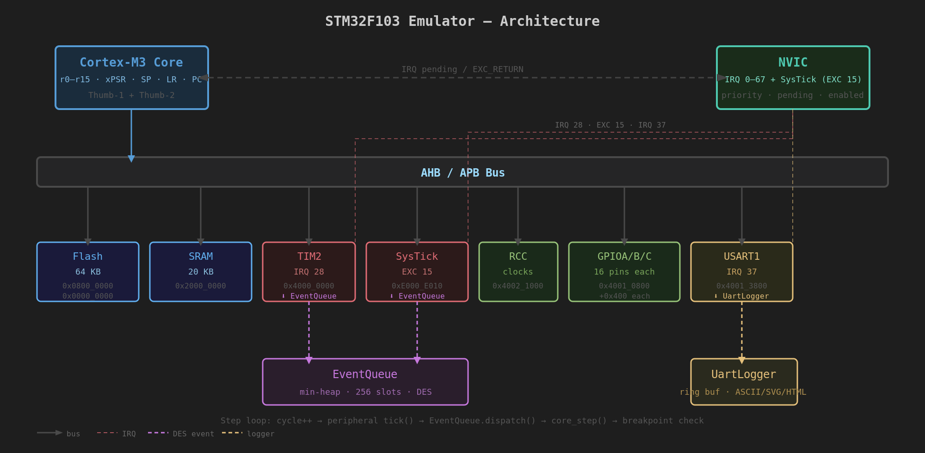
Рисунок 1. Общая архитектура симулятора
Ниже — схема из docs/architecture.svg. Она показывает, как ядро, память, шина и периферия связаны между собой.
Читать так: ядро исполняет инструкции и ходит в память через шину. NVIC решает, когда прервать выполнение. Периферия (таймер, UART…) поднимает запросы к NVIC.

Slide 15
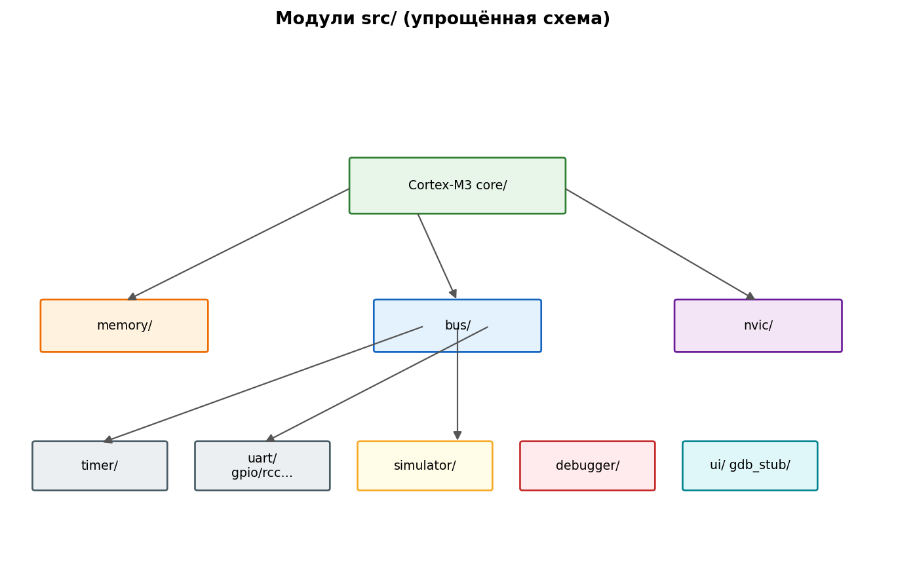
Рисунок 2. Папки исходников (упрощённо)
Это не все файлы, а логические блоки: кто за что отвечает в каталоге src/.
core — процессор; memory — Flash/RAM; bus — маршрутизация адресов; nvic — прерывания; peripherals — устройства; simulator — главный цикл; ui — консоль; gdb_stub — отладка по сети.

Slide 16
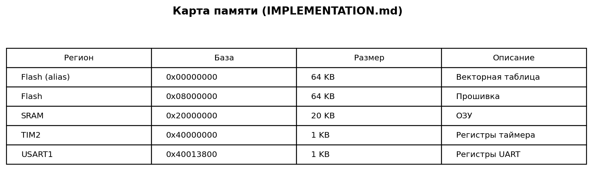
Рисунок 3. Карта памяти (адреса)
Таблица повторяет раздел IMPLEMENTATION.md. Адреса нужны, чтобы прошивка «видела» те же регистры, что и на кристалле.
Flash — код; SRAM — стек и данные; по адресам 0x4000… лежат регистры TIM2 и USART1. Если адрес не распознан — шина сообщает об ошибке доступа.

Slide 17
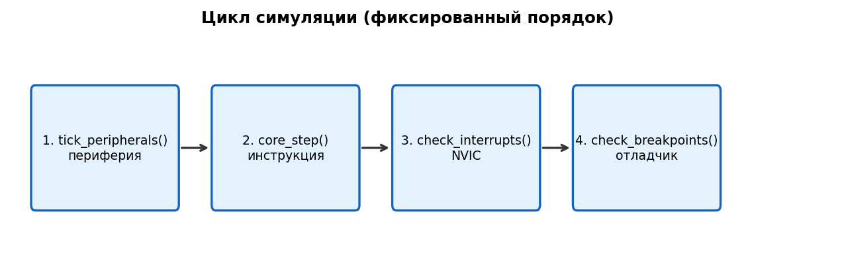
Рисунок 4. Один «такт» симуляции
Так выглядит строгий порядок из IMPLEMENTATION.md. Его нельзя переставлять — от этого зависит детерминизм.
Сначала тикают все периферии (таймеры могут досчитать и запросить IRQ). Потом выполняется одна инструкция процессора. Затем NVIC решает, нужно ли войти в прерывание. В конце проверяются точки останова.

Slide 18
Ядро (core/)
Декодирует 16-битные инструкции Thumb, обновляет регистры R0–R15 и флаги, обращается к шине за данными и инструкциями. Набор инструкций покрывает типичные операции MOV, LDR/STR, арифметику, ветвления, PUSH/POP и др. (см. таблицу в IMPLEMENTATION.md).
• Одна инструкция за вызов core_step (в рамках общего цикла)
• Поддержка входа/выхода из исключений NVIC

Slide 19
Память (memory/) и шина (bus/)
Память хранит образ Flash и SRAM. Шина по адресу решает: это обращение к RAM, Flash или к регистру периферии. Так мы не даём ядру «знать» про устройства напрямую — только адрес.
• Little-endian, как на ARM
• Регистрация регионов — расширяемо

Slide 20
Старт прошивки: откуда берётся PC и SP
После сброса процессор читает первые слова из Flash: указатель стека и адрес Reset_Handler. Если это не совпадает с вашим linker script, прошивка «не оживёт» — на защите стоит сказать, что бинарник собран под ту же карту памяти, что в симуляторе.
• SP ← слово по 0x08000000
• PC ← слово по 0x08000004
• Дальше идёт ваш код
См. гарантии в description.md / IMPLEMENTATION.md

Slide 21
NVIC — что происходит при прерывании (без формул)
Когда IRQ разрешён и приоритет позволяет, процессор прерывает обычный код, кладёт часть регистров в стек и перескакивает на обработчик из таблицы векторов. После обработчика — возврат по специальному значению LR (EXC_RETURN). В проекте заложено до 43 линий запросов — как в спецификации симулятора.
• Контекст сохраняется по правилам Cortex-M (в модели упрощённо, но предсказуемо)
• Приоритет: меньше число — важнее прерывание

Slide 22
Периферия: TIM2 и UART
TIM2 считает такты с прескалером и может генерировать IRQ по переполнению — типичный сценарий «тик раз в N циклов». USART1 принимает и передаёт байты; прерывания помогают прошивке реагировать на приём и окончание передачи.
• Регистры по адресам из карты памяти
• Связь с NVIC через линии IRQ

Slide 23
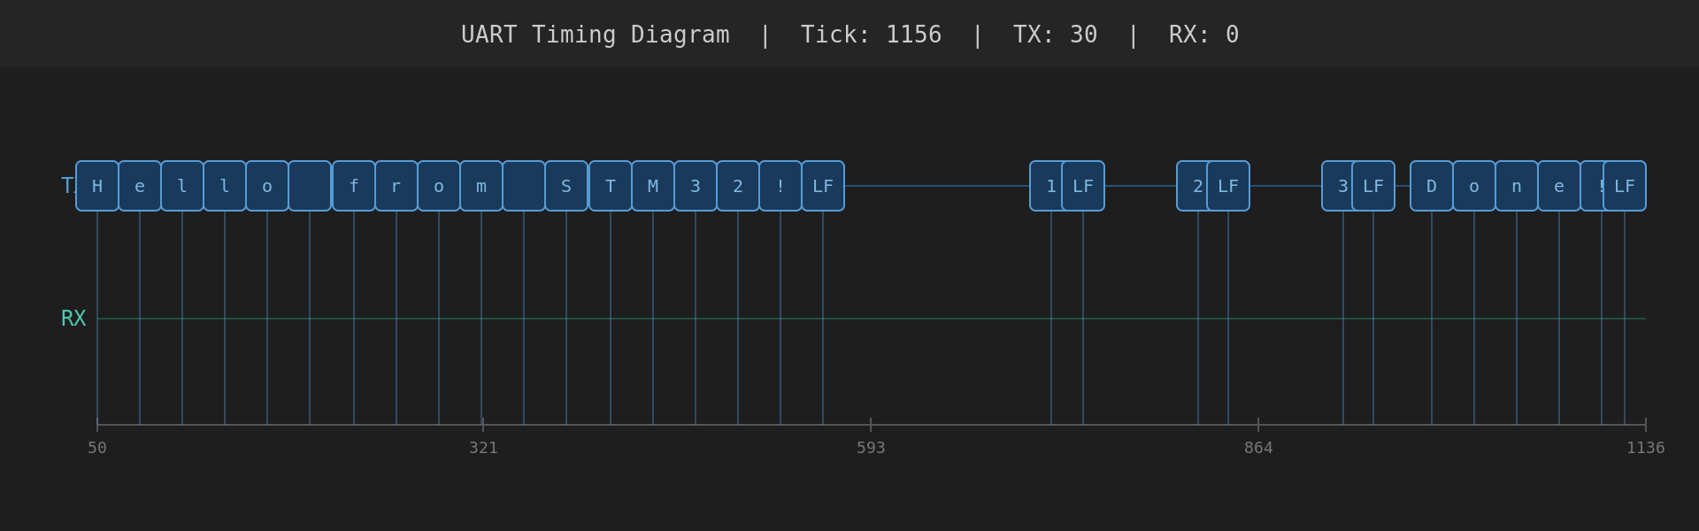
Рисунок 5. UART на временной диаграмме
Файл uart_diagram.svg — пример визуализации: когда какой байт ушел по TX. Полезно объяснять работу прошивки на защите.
Каждый «столбик» — символ на линии TX. Внизу — условная шкала тактов симуляции. Это наглядно, если преподаватель спросит: «покажите, что UART реально шевелится».

Slide 24
Отладчик и GDB-stub
Модуль debugger/ хранит список адресов останова. gdb_stub/ поднимает TCP-сервер протокола GDB Remote Serial Protocol — к нему подключается arm-none-eabi-gdb с командой target remote …
• Breakpoints останавливают цикл симуляции
• GDB — для привычной отладки студентам embedded

Slide 25
Тесты — как убедиться, что всё не сломано
Команда make test собирает test_runner и гоняет проверки по модулям. Это ответ на вопрос «где доказательство корректности».
cd src make test # В каталоге tests/: core, memory, bus, nvic, # timer, uart, gpio, интеграция и др.

Slide 26
Пример прошивки (examples/)
Там Makefile под arm-none-eabi-gcc и простой код старта. Вы собираете firmware.bin и подаёте его в stm32sim — так показывают работу «как на лабораторной».
• Свой linker script и вектор сброса
• Можно менять код и смотреть вывод UART в симуляторе

Slide 27
Как показать работу на защите (сценарий на 2 минуты)
Краткий сценарий, чтобы не теряться: (1) собрать симулятор и сказать, что это за бинарник; (2) запустить с examples/ или своим .bin; (3) выполнить несколько step или run, показать reg/mem или UART; (4) при желании — подключить GDB и поставить breakpoint.
• Заранее проверьте команды на своём ноутбуке
• Если что-то не собирается — честно скажите и покажите тесты make test

Slide 28
Как проект расширяют без хаоса
Новая периферия подключается через таблицу функций (vtable): read/write/tick/reset. Новая инструкция — новая строка в таблице декодера. Новая команда CLI — запись в массив команд.
• Идея Open/Closed: меньше правок в старом коде
• Подробно: IMPLEMENTATION.md

Slide 29
Про формальную спецификацию в development_plan/
В description.md текст иногда описывает C++17 — это черновик для обсуждения. Фактическая реализация в репозитории — на C11, как в IMPLEMENTATION.md.
• На защите важно говорить: «реализация = C11»
• Спека = ориентир по поведению, не по синтаксису

Slide 30
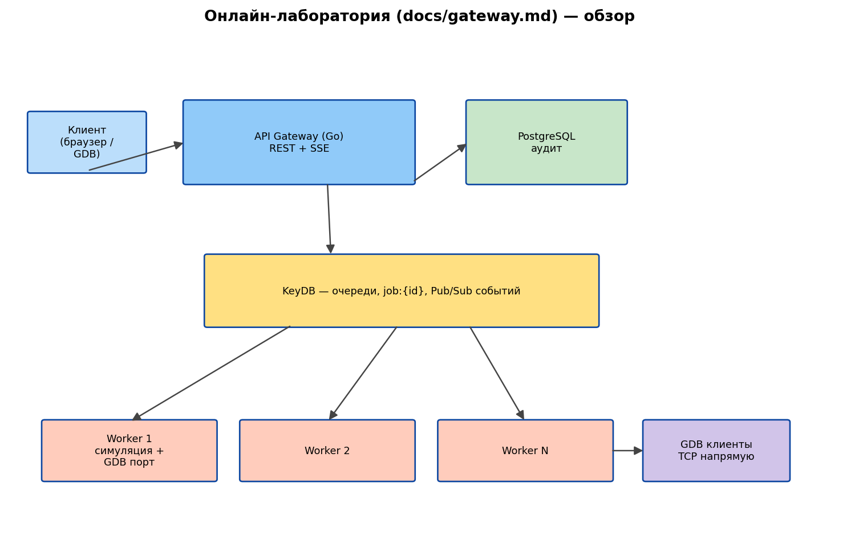
Рисунок 6. Идея онлайн-лаборатории (только документ)
docs/gateway.md — это про будущее: очередь заданий, воркеры, KeyDB, браузер и GDB. В текущем репозитории этого кода нет.
Зачем слайд: показать дорожную карту. Сейчас продукт — локальный симулятор; распределённая оболочка — отдельный этап, если команда продолжит.

Slide 31
Почему симулятор «детерминированный»
Мы специально не используем потоки и «живые» таймеры ОС: каждый запуск с теми же входными данными даёт тот же сценарий. Это упрощает отладку и позволяет тестам стабильно ловить ошибки.
• Нет гонок потоков
• Нет случайных задержек
• Поведение воспроизводимо на любой машине

Slide 32
Ошибки в коде: как они сообщаются
Функции возвращают код Status вместо исключений C++. Так проще сочетать чистый C и предсказуемые пути выполнения.
• Успех / ошибка памяти / неверный адрес / нереализованная инструкция — всё явно
• Вызовы проверяют код и не «молчат»

Slide 33
Прошивка: .bin и связь с линкером
Симулятор загружает готовый бинарник в модель Flash. Адреса в бинарнике должны совпадать с картой памяти (0x08000000…). Если линкер кладёт код не туда, симулятор не «починит» это сам — это нормально для учебного проекта.
• Проверьте vector table и entry point перед демонстрацией
• Пример правильной связки — examples/

Slide 34
Три термина, которые любят спросить
MMIO (memory-mapped I/O) — когда регистр устройства читается как ячейка памяти по фиксированному адресу. IRQ — запрос прерывания от периферии к NVIC. GDB RSP — текстовый протокол между gdb и удалённым «заглушкой» (наш gdb_stub).
• Все три есть в проекте в явном виде
• Не нужно заучивать стандарт — достаточно объяснить смысл

Slide 35
Что дают интеграционные тесты
Юнит-тесты проверяют кусочки; интеграционный сценарий убеждает, что CPU, память, NVIC и таймер согласованы — например, что IRQ действительно вызывает обработчик.
• См. test_integration.c и Makefile
• На защите: «зелёный make test» — сильный аргумент

Slide 36
Ограничения и честный статус
Версия в version.txt — ранняя. Не заявляем полное соответствие всем тонкостям кремния STM32: это учебная модель с фокусом на архитектуру и практику.
• Нет полного набора периферии чипа
• Нет CI в репозитории — тесты локальные
• Онлайн-сервис из gateway.md не реализован

Slide 37
Итог для проверяющего
Есть работающий симулятор с документацией, тестами, CLI, GDB и примером прошивки. Архитектура объясняется схемами и картой памяти. План развития (онлайн) отделён от текущего кода.
• Собирается и запускается стандартными командами
• Понятная модульная структура
• Наглядные рисунки в презентации

Slide 38
Команда (заполнить)
Укажите роли: кто ядро, память/NVIC, периферия, тесты, документация, интеграция.
• 1. ФИО, группа — _______________
• 2. ФИО, группа — _______________
• 3. ФИО, группа — _______________
• 4. ФИО, группа — _______________
• 5. ФИО, группа — _______________
• 6. ФИО, группа — _______________

Slide 39
Спасибо за внимание
Готовы ответить на вопросы

